Slide 1

Seguimiento Plan FOGEDI
2018 – Corte 1

Slide 2
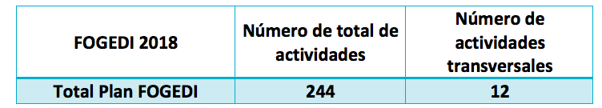
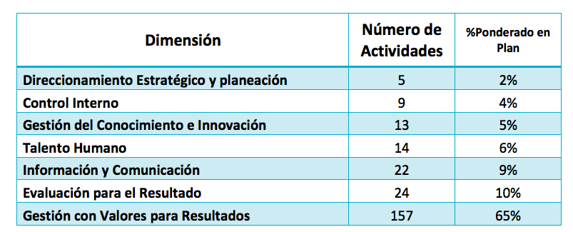
ESTRUCTURA DEL PLAN
Plan
Plan
Dimensiones
Políticas
Dimensiones

Slide 3
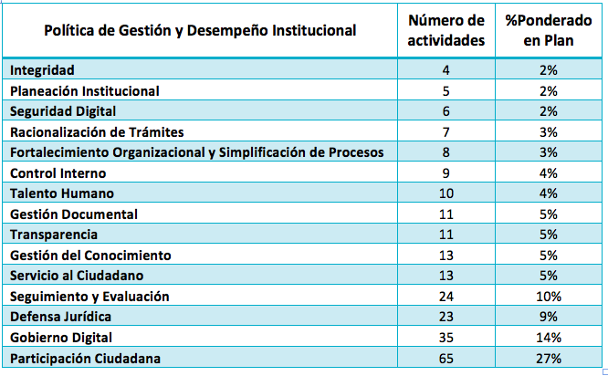
ESTRUCTURA DEL PLAN
Políticas

Slide 4
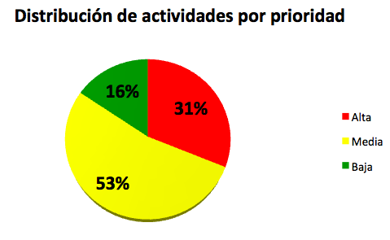
ESTRUCTURA DEL PLAN
Actividades por prioridad

Slide 5
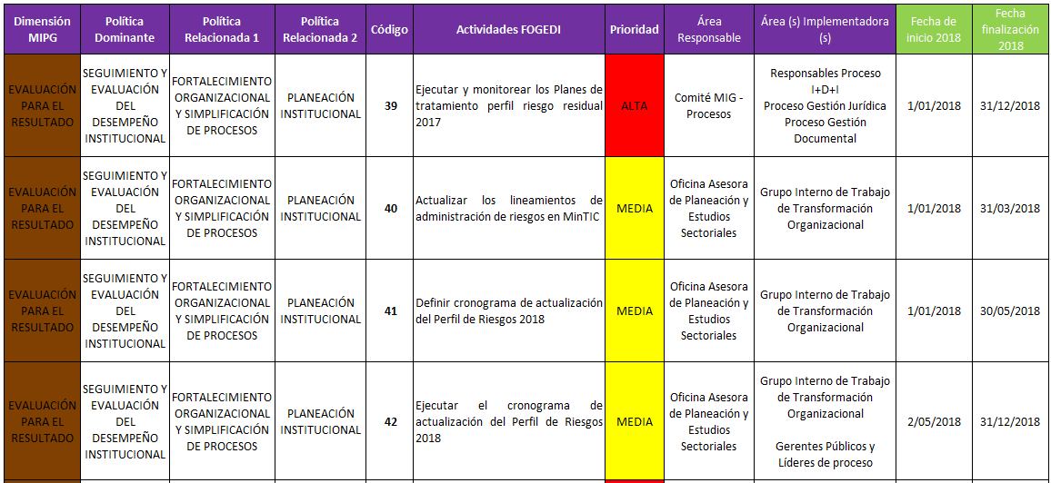
ESTRUCTURA DEL PLAN
Actividades Transversales

Slide 6
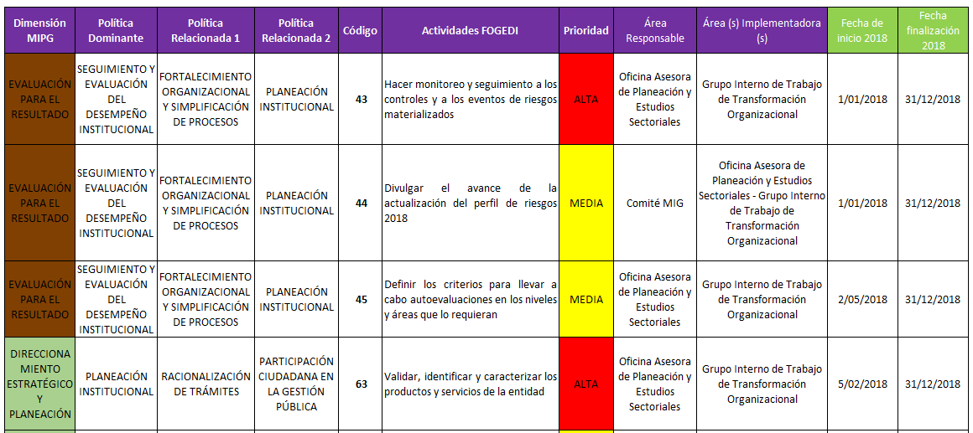
ESTRUCTURA DEL PLAN
Actividades Transversales

Slide 7
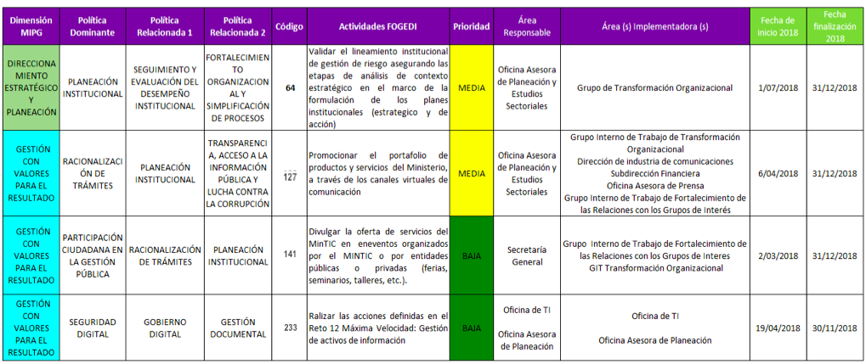
ESTRUCTURA DEL PLAN
Actividades Transversales

Slide 8
CONSOLIDADOS

Slide 9

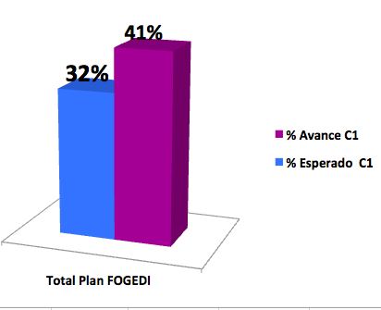
Avance consolidado plan
El avance consolidado del Plan FOGEDI 2018 en el Corte 1 de seguimiento (mayo) fue superior al esperado en un 9%

Slide 10
DETALLADOS

Slide 11
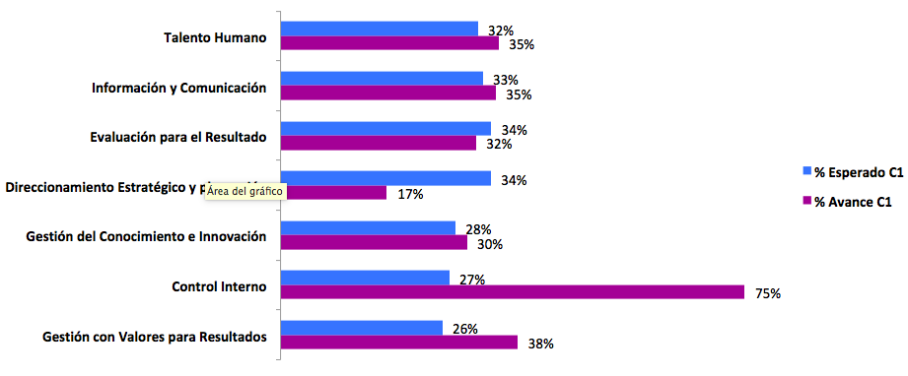
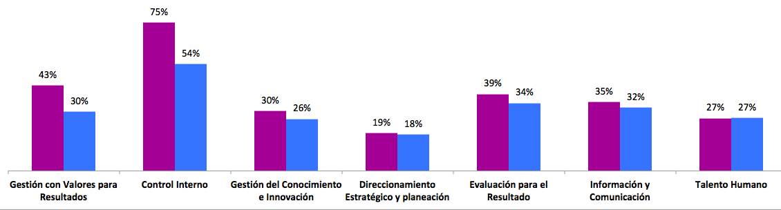
Avance por Dimensión de MIPG/Corte 1
El avance segmentado por dimensiones del Modelo Integrado de Planeación y Gestión, evidencia para el C1 (mayo) un avance superior o igual al esperado en todas las categorías monitoreadas

Slide 12
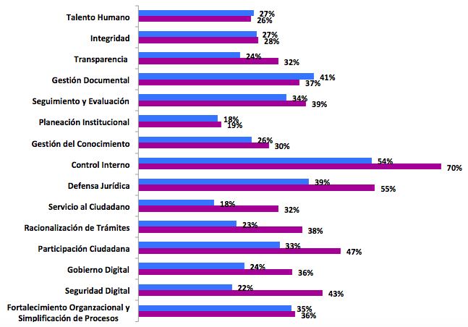
Avance por Política de Gestión y Desempeño / Corte 1
Se identificó rezago frente al avance esperado al C1 (mayo) en actividades de las políticas: Talento Humano y Gestión Documental

Slide 13
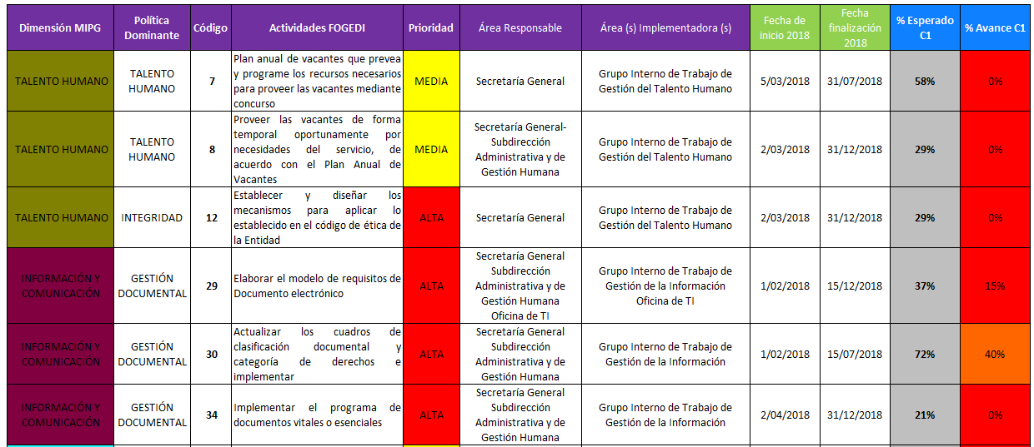
Alertas actividades rezagadas por Política*
* 6 actividades por debajo del esperado en el plan FOGEDI en políticas rezagadas

Slide 14

Observaciones
El seguimiento del corte 2 del total del Plan FOGEDI se realizará a corte 30 de agosto
El seguimiento del corte 3 del total del Plan FOGEDI se realizará a corte 31 de diciembre
Se priorizará y realizarán seguimientos mensuales a las 12 actividades transversales del Plan FOGEDI para presentar ante el comité MIG
1
2
3

